Slide 1

Ejercicio físico y rehabilitación cardiaca
EL TRABAJO DE FUERZA EN PACIENTES CARDIÓPATAS

Slide 2
CONTENIDOS
Que son las C.I. y Factores de riesgo
Deterioros funcionales en pacientes Cardiópatas
Circulo vicioso del sedentarismo
Beneficios del ejercicio físico
  Beneficios del Ejercicio aeróbico
  Beneficios del ejercicio de Fuerza
Diseño de un Programa de Fuerza para Cardiópatas

Slide 3
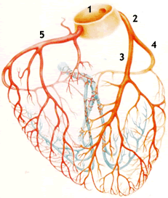
¿QUÉ SON?
“Designación genérica para un conjunto de trastornos íntimamente relacionados, en donde hay un desequilibrio entre el suministro de oxígeno y sustratos con la demanda cardiaca”.

Slide 4
FACTORES DE RIESGO CARDIOVASCULAR
NO MODIFICABLES y DEPENDIENTES | MODIFICABLES e INDEPENDIENTES
Edad Sexo Historial familiar Origen étnico | Factores psico-sociales Tabaquismo Alcoholismo Malos hábitos alimenticios Sedentarismo Obesidad Hipertensión Niveles elevados de glucosa Colesterol

Slide 5
DETERIOROS FUNCIONALES
▼ Capacidad de andar
▼ Equilibrio
- Dificultad para sentarse y levantarse
- Subir escaleras
- Patrón respiratorio alterado
- Incapacidad para trabajar
▼ VO₂máx
▼ Masa muscular
▼ Fuerza muscular
▼ Movilidad articular
Pruebas de esfuerzo
Antropometría, DEXA
Prensión manual…
Test Funcionales
6MWT
5xSST
Test equilibrio
4 Meters walk test
TUG
Cuestionarios
SPPB Test
Mizner, et al. (2010); Guralnik et al. (1994); Taylor (2004)

Slide 6
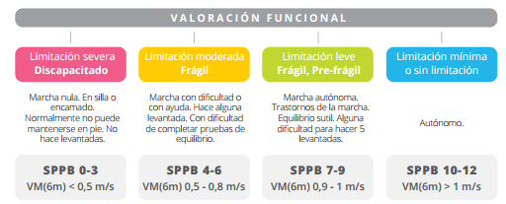


GRADOS DE FUNCIONALIDAD

Slide 7
INACTIVIDAD FÍSICA
CONDICIÓN FÍSICA
< Fuerza y resistencia muscular
< Resistencia cardiorespiratoria
< Flexibilidad y movilidad
< Equilibrio y coordinación
ENFERMEDAD
CAPACIDAD FUCNIONAL
> Fatiga y disnea
< Capacidad caminar
< Equilibrio
Riesgo caídas
< Subir escaleras
< Levantarse y sentarse
Patrón respiratorio alterado
Incapacidad para trabajar
Programa Actívate- Aconseja Salud. Fundación MAPFRE

Slide 8
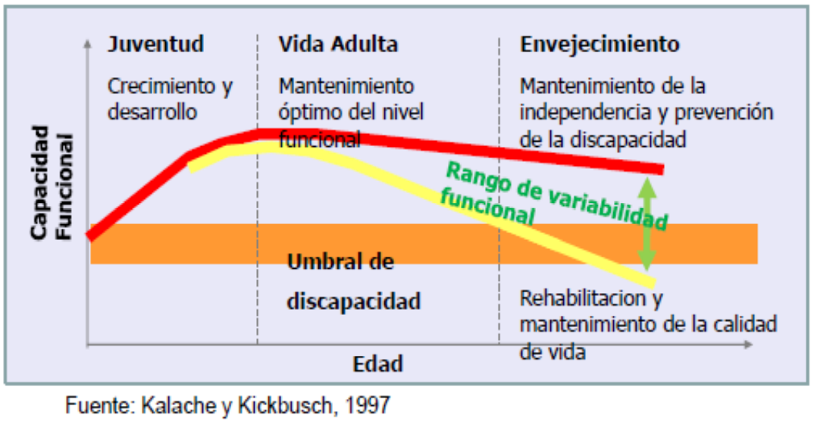

Slide 9
BENEFICIOS
ENTRENAMIENTO AERÓBICO
INCREMENTO VO₂máx
ADAPTACIONES
CENTRALES
ADAPTACIONES
PERIFÉRICAS
▲Gasto Cardiaco
▲ Volumen Sistólico
▼ FC
▲ Tamaño y masa corazón
Volumen sanguíneo
▼ PA y RPT
▲ Capilares en los
músculos entrenados
▲ nº mitocondrias
▲ concentración mioglobina
▲ Diferencia (a-v)

Slide 10
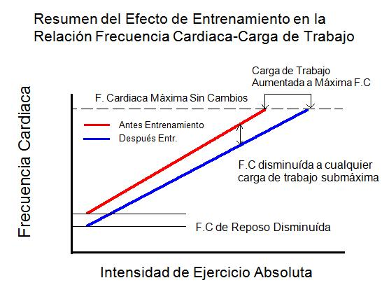
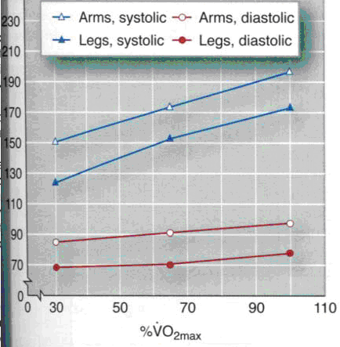
BENEFICIOS
ENTRENAMIENTO AERÓBICO
FRECUENCIA CARDIACA
PRESIÓN ARTERIAL
BACPR Exercise for Cardiac Rehabilitation Student Workbook (2012). United Kingdom.

Slide 11
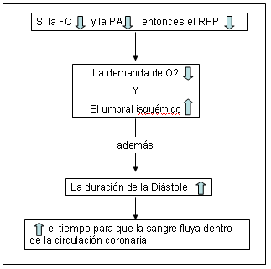
BENEFICIOS
ENTRENAMIENTO AERÓBICO
BACPR Exercise for Cardiac Rehabilitation Student Workbook (2012). United Kingdom.

Slide 12
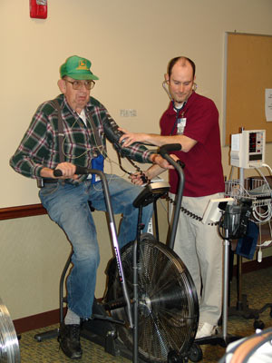
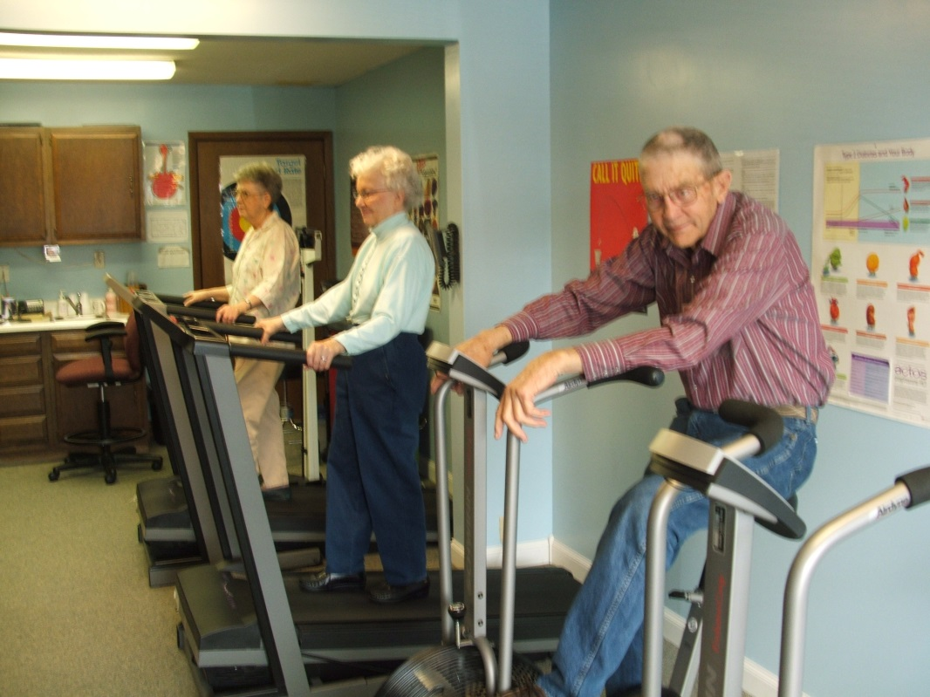
¿DEBERÍA SER EL EJERCICIO AERÓBICO EL ÚNICO COMPONENTE DE UN PROGRAMA DE REHABILITACIÓN CARDÍACA?

Slide 13
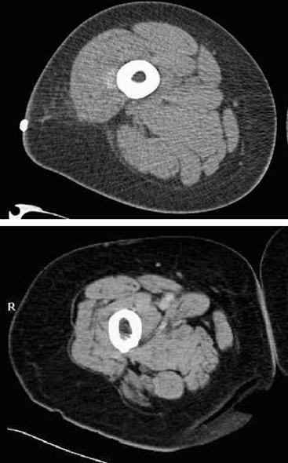
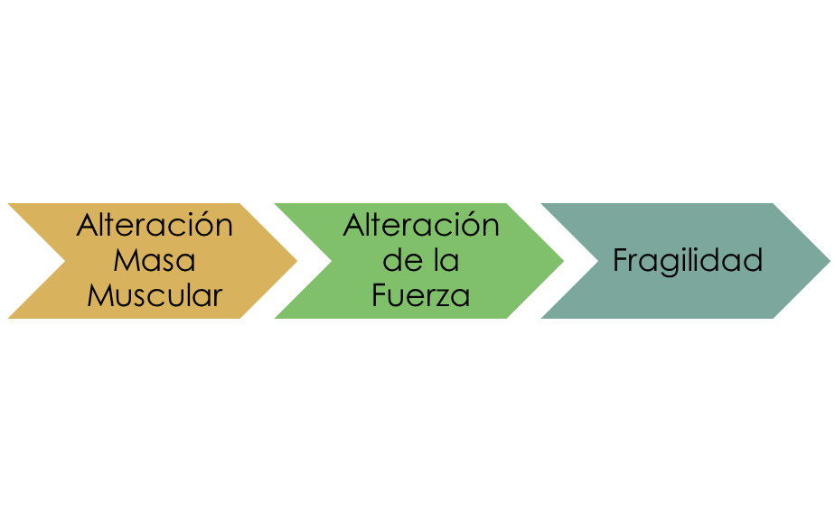
Sarcopenia y fuerza
Según el meta-análisis realizado por la Universidad de Michigan publicado por Peterson y cols (2011), a partir de los 50 años las personas sedentarias pierden una media de 0.4 kg por año de masa muscular. Sin embargo, los sujetos (mayores de 50 años) que participaban en un programa de ejercicios de fuerza de 20 semanas de duración, ganaban una media de 1.1 kg. de masa magra (fundamentalmente músculo)

Slide 14
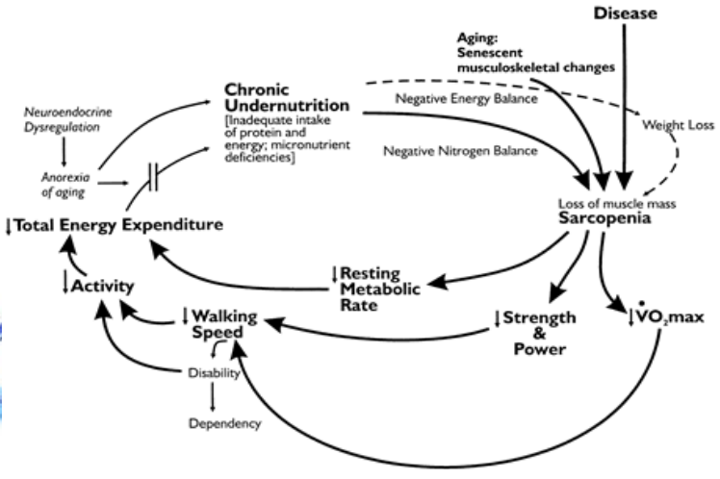
FENOTIPO CLÍNICO DE LA FRAGILIDAD

Slide 15
BENEFICIOS
ENTRENAMIENTO FUERZA
ESTRUCTURAL
FUNCIONAL
Incremento de la Masa y la Potencia muscular
Cambios en la composición muscular y el metabolismo de músculo esquelético
Aumento de la Fuerza muscular
Mejora de la movilidad articular
Aumento de la velocidad al caminar
Mejora en la capacidad al levantarse
Mejora del equilibrio
Reduce el riesgo de caídas
Jiménez, A. (2003). Fuerza y Salud. Barcelona: Ergo.

Slide 16

BENEFICIOS
ENTRENAMIENTO FUERZA
Según Warbunton (2001) los programas de fuerza en los programas de rehabilitación cardiaca tienen el potencial para:
Mejorar los perfiles lipídicos en sangre
Reducir los niveles de tensión arterial en reposo y en ejercicio
Mejorar la tolerancia a la glucosa aumentando la sensibilidad a la insulina, ya que el tejido músculo esquelético es responsable del 80% de la regulación del metabolismo de la glucosa de todo el organismo
Incrementar el gasto energético y el metabolismo basal lo suficiente como para reducir la obesidad abdominal
Intensifica la síntesis de proteínas en las miofibrillas, mitocondrias, sarcoplasmas y microsomas de los músculos esqueléticos y del corazón
Warbunton, D., Gledhill, N., Quinney, A. (2001). Muskuloskeletal fitness and health. Canadian Journal of Applied Phisiology, 26(2): 217-237.

Slide 17
BENEFICIOS ENTRENAMIENTO FUERZA
Los programas de rehabilitación cardiaca reducen los cuadros depresivos entre un 50 y 70% y son tan efectivos como los antidepresivos (Milani, 2005).
A pesar de que en los ancianos el incremento de la fuerza muscular con el entrenamiento es debida principalmente a mejoras en los patrones de activación y regeneración neural (neuroplasticidad) se ha demostrado que la hipertrofia muscular también contribuye a la mejora de la fuerza.
Se incrementa la activación de los músculos fundamentales que intervienen en el movimiento (aumento conducción neural eferente, aumento frecuencia estimulación y sincronización de las unidades motoras, aumento excitabilidad de las unidades motoras, disminución de las vías de inhibición); 2) se reduce la coactivación de los músculos antagonistas; y 3) se mejora la coactivación de los músculos sinergistas.
Dr. Mercola. (2013). Al fortalecer su cuerpo fortalece su mente

Slide 18

DESARROLLO DE UN
PROGRAMA DE FUERZA

Slide 19


PROGRAMA DE FUERZA
CRITERIOS DE INCLUSIÓN
Mejora en la Capacidad Funcional, siendo está > 5 METs
Fracción de eyección > 40%
Estado psicológico estable
Reconocer signos y síntomas peligrosos y como tomar una acción apropiada (ej. Angina – procedimiento de aplicación del GTN).
Cambio en los factores de riesgo.
Demostrar un cierto conocimiento de su condición cardiaca.
CRITERIOS DE EXCLUSIÓN
Contraindicaciones Absolutas
1. Infarto de Miocardio en el último mes.
2. Angina inestable.
3. HTA (PAS >160 PAD >100).
4. Frecuencia cardiaca basal > 100/min.
5. Diabetes incontrolada
6. Arritmias incontroladas
7. Síntomas de palpitaciones y/o mareo
8. Fiebre

Slide 20


PRINCIPIOS DEL ENTRENAMIENTO
PRINCIPIO DE LA UNIDAD FUNCIONAL :
EL organismo humano funciona como un todo. Un fallo en un órgano cualquiera desequilibra todo el sistema, por lo tanto, es preciso....
Tener presente la evolución y el desarrollo de los distintos sistemas (cardiovascular, respiratorio, neuromuscular...)

Slide 21
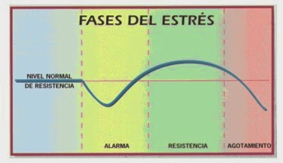

PRINCIPIOS DEL ENTRENAMIENTO
Sobrecarga y Progresión:
“La fuerza aumenta cuando el entrenamiento se vuelve gradualmente más exigente”
¿Es esto cierto? Sobrecarga fluctuante
  Requerimientos por encima de un mínimo para producir adaptaciones.
  Progresivamente se aumentarán los estímulos a medida que el paciente mejora:
    Tipo de ejercicio.
    Carga

Slide 22
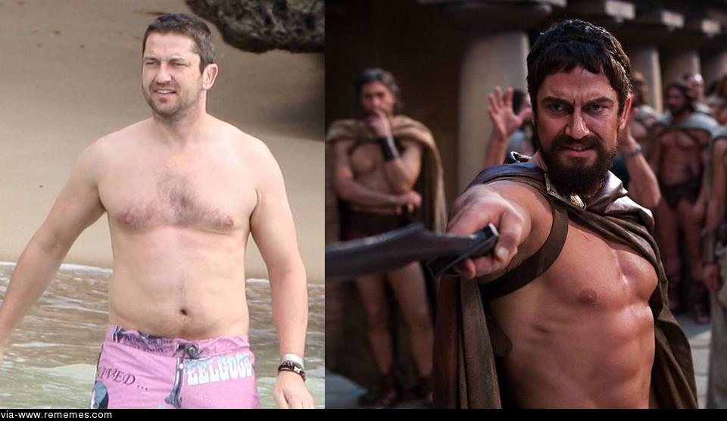
PRINCIPIOS DEL ENTRENAMIENTO
CONTINUIDAD:
Frecuencia de práctica y alternancia adecuada con las pausas de recuperación, son factores fundamentales a la hora de confeccionar un plan de entrenamiento.
Modificar el tipo de ejercicio o modificar la carga, en intensidad y/o volumen.

Slide 23
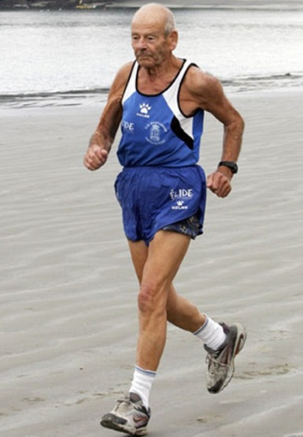

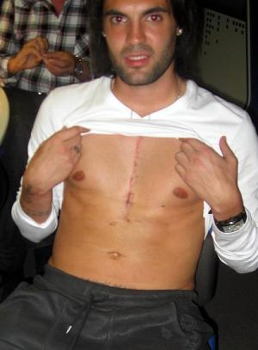
PRINCIPIOS DEL ENTRENAMIENTO
Especificidad e Individualidad:
  Las Adaptaciones producidas por el ejercicio son individuales, y además, específicas a los siguientes parámetros y su forma de aplicación:
    Tipo de Ejercicio
    Frecuencia
    Volumen
    Intensidad
    Velocidad

Slide 24
PROGRAMA DE FUERZA
RECOMENDACIONES METODOLÓGICAS:
Ejercitar los grandes grupos musculares antes que los pequeños.
Después de cada ciclo concéntrico/excéntrico realizar una fase de relajación (Evitar la congestión).
Ejercicios multiarticulares.
Respiración natural y regular, evitar apneas.
  “Exhalar durante la fase concéntrica e inhalar durante la excéntrica”.
  Evitar Maniobra de Valsalva.
Ritmo controlado, con el rango de amplitud de movimiento completo en cada repetición.
Detener el ejercicio ante cualquier manifestación de signos o síntomas.
Adaptado de Manual ACSM para la Valoración y Prescripción del Ejercicio. 3ª edición. Paidotribo.

Slide 25
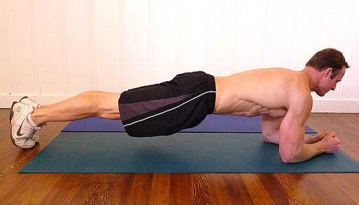
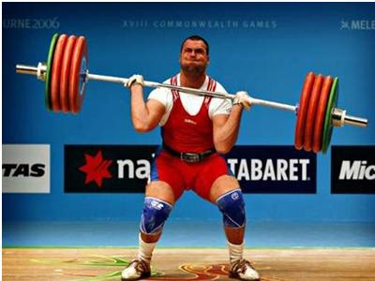
CONTRAINDICACIONES
PROGRAMA DE FUERZA
Cargas 70-95% hasta el fallo
Maniobra de Valsalva
ISOMETRICOS MÁXIMOS
DESCENSO DEL FLUJO CORONARIO,
ARRITMIAS SEVERAS, PICOS DE TENSIÓN

Slide 26
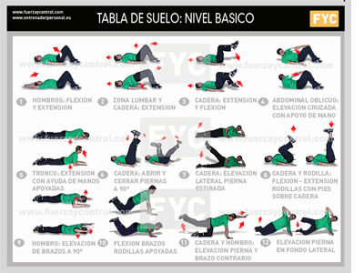
CONTRAINDICACIONES
PROGRAMA DE FUERZA
VUELTA A LA CALMA 10 MINUTOS
ANTES DE REALIZAR EJERCICIOS EN SUELO TRAS CONTENIDO AERÓBICO

Slide 27
PROGRAMA DE FUERZA
Pasos a seguir en la fase inicial:
Evaluación de la fuerza y técnica.
Educación y demostración:
  Aprender una correcta técnica de los ejercicios sin peso o con cargas muy ligeras 0,5-2,5 kg.
  Movimiento rítmico con velocidad moderada
  Toma de conciencia corporal.
Adaptado de Manual ACSM para la Valoración y Prescripción del Ejercicio. 3ª edición. Paidotribo.

Slide 28
PROGRAMA DE FUERZA
Desarrollo del protocolo:
  Comenzaremos con 1 serie de cada ejercicio dos veces por semana
  Alternar los grupos del tren superior e inferior para ayudar al descanso entre series. Comenzar con dos ejercicios de los grandes grupos musculares del tren superior y dos del inferior.
  Aumentos de la carga en incrementos de 0,5 a 2 kg para miembros superiores y de 1-4,5 kg para miembros inferiores, cuando el paciente pueda levantar el peso 12-15 veces cómodamente y con técnica correcta.

Slide 29
PROGRAMA DE FUERZA
DIRECTRICES METODOLÓGICAS PRIMEROS 6 MESES DE ENTRENAMIENTO TRAS FASES I Y II:
Nº Ejercicios | Rep/serie | Series | Carácter Esfuerzo | Porcentaje orientativo | Frecuencia
8-10 | 10-15 | 1-3 | 10 (20-30) | 40-50% 1RM | 2-3 días/ semana
Entrenamiento en circuito
48 horas descanso entre sesiones.
Incremento liviano y gradual del peso.
Recorrido articular correcto.
Equilibrio muscular.
BORG 11-13 ó 3-5
Adaptado de Manual ACSM para la Valoración y Prescripción del Ejercicio. 3ª edición. Paidotribo.

Slide 30

PROGRESIÓN EN EL ENTRENAMIENTO DE FUERZA
Así, el paso de los años hace al tejido muscular esquelético menos excitable y con mayores períodos refractarios.
En consecuencia, se necesitará un mayor estímulo para provocar la contracción muscular y se requerirá un mayor tiempo de recuperación hasta que el músculo sea sensible a otro estímulo.
Izquierdo, M. (2012)

Slide 31
PROGRAMA DE FUERZA
DIRECTRICES METODOLÓGICAS A LARGO PLAZO
Nº Ejercicios | Rep/serie | Series | Carácter Esfuerzo | Porcentaje orientativo | Frecuencia
8-10 | 8-12 | 2-4 | 10 (15) | 60-80% 1RM | 2-3 días/ semana
Entrenamiento en circuito
48 horas descanso entre sesiones.
Incremento liviano y gradual del peso.
Recorrido articular correcto.
Equilibrio muscular.
BORG 11-13 ó 3-5
Adaptado de Manual ACSM para la Valoración y Prescripción del Ejercicio. 3ª edición. Paidotribo.

Slide 32
CONCLUSIONES
En el paciente cardiópata se produce un deterioro funcional, asociado a una menor capacidad para realizar actividades diarias, y una reducción de la calidad de vida.
El ejercicio de fuerza puede actuar sobre los mecanismos que merman esta funcionalidad, mejorando aspectos físicos, metabólicos y neurales.
Es necesario individualizar y adaptar el entrenamiento de fuerza a este tipo de población, teniendo en cuenta una serie de aspectos metodológicos que lo hagan seguro y eficaz.

Slide 33
BIBLIOGRAFÍA
Taylor, R. et al. (2004). Exercise-based rehabilitation for patients with coronary heart disease: systematic review and meta-analysis of randomized controlled trials. The American Journal of medicine, 116(10), 682-692.
Short Physical Performance Battery Protocol and Score Sheet. Recuperado de: http://hdcs.fullerton.edu/csa/Research/documents/SPPBInstructions_ScoreSheet.pdf
Reishman, D. & Hicks, G. Self Report and Outcome measures. University of Delaware: Recuperado de: https://www.thompsonhealth.com/Portals/0/_RehabilitationServices/PT%20Mgmt%20of%20Knee/FriNightFunctOutcomesManalSingleSlides.pdf
ACSM (2014). Manual ACSM para la Valoración y Prescripción del Ejercicio. 3ª edición. Paidotribo.
BACPR Exercise for Cardiac Rehabilitation Student Workbook (2012). United Kingdom.
Izquierdo, M. (2012). Salud y Desarrollo de la Fuerza Muscular. ¿Cuánto entrenamiento es suficiente? Universidad de Navarra
Vicente, J. (s.f.). Grados de Funcionalidad en Cardiopatías. Unidad médica equipo de valoración de incapacidades de Guipuzcoa. Recuperado de: http://www.lmee-svmt.org/archivos/131004_DrVicente_MANUAL_VALORACION_GRADOS_FUNCIONALES_CARDIOPATIAS.pdf
Castell, V. (2010). ¿Cómo medir la fragilidad en consulta médica?. Instituto de investigación Hospital Universitario La Paz. Madrid. Recuperado de: http://www.scmgg.com/media/08-como-medir-LA-FRAGILIDAD-consulta-medica.pdf

Slide 34
BIBLIOGRAFÍA
Programa Europeo VIVIFRAIL. Recuperado de: http://www.vivifrail.com/es/
Jimenez, A. (2010). Actividad Física y enfermedades cardiovasculares. En Márquez, Actividad Física y Salud, Madrid: Díaz de Santos.
Cadore EL, Izquierdo M. How to simultaneously optimize muscle strength, power, functional capacity and cardiovascular gains in the elderly: An update. AGE. In press, 2013a
A. G. Smith and G. E. O. Muscat, “Skeletal muscle and nuclear hormone receptors: implications for cardiovascular and metabolic disease,” International Journal of Biochemistry and Cell Biology, vol. 37, no. 10, pp. 2047–2063, 2005.
Jiménez, A. (2003). Fuerza y Salud. Barcelona: Ergo.
Warbunton, D., Gledhill, N., Quinney, A. (2001). Muskuloskeletal fitness and health. Canadian Journal of Applied Phisiology, 26(2): 217-237.
Dr. Mercola. (2013). Al fortalecer su cuerpo fortalece su mente. Disponible en:http://ejercicios.mercola.com/sitios/ejercicios/archivo/2016/01/29/entrenamiento-de-fuerza-para-la-salud-del-cerebro.aspx

